Slide 1
Programación Dinámica
Materia: TTPS
Autor: JTP - Matías Fluxa

Slide 2
¿Qué es la programación dinámica?

Slide 3
¿Qué es la programación dinámica?
Definición de Wikipedia
  En informática, la programación dinámica es un método para reducir el tiempo de ejecución de un algoritmo mediante la utilización de subproblemas superpuestos y subestructuras óptimas.

Slide 4
¿Qué es la programación dinámica?
Definición de Gemini
  La programación dinámica es una técnica de optimización matemática y un método de diseño de algoritmos que resuelve problemas complejos dividiéndolos en subproblemas más pequeños y sencillos. La clave de esta técnica es que almacena las soluciones de estos subproblemas para no tener que volver a calcularlas más tarde.

Slide 5
Veamos un problema de ejemplo …
Un entero positivo N se denomina fachero si cumple las siguientes condiciones:
Tiene 8 dígitos
Todos los dígitos de N son impares
Todas las restas de dos dígitos consecutivos de N el mayor menos el menor, son iguales a 2.
Hallar la cantidad de números facheros que existen.

Slide 6

Resolución con DP
Podemos pensar en un principio en definir
$f\left(x\right):$ Cantidad de números facheros de $x$ dígitos.
Nuestro problema nos pide específicamente hallar $f\left(8\right).$
Si queremos seguir con la definición de DP que vimos anteriormente, podríamos pensar en resolver casos más chicos primero.
Supongamos que logramos hallar $f(7)$ de alguna manera ¿podríamos obtener fácilmente $f\left(8\right)$ a partir del resultado conocido?

Slide 7

Resolución con DP
Conviene cambiar la definición del estado de la siguiente manera
$g\left(x,k\right):$ # de números facheros de $x$ dígitos que terminan con el dígito $k$.
Notemos que $f\left(8\right)=g\left(8,1\right)+g\left(8,3\right)+g\left(8,5\right)+g\left(8,7\right)+g(8,9).$
Sabiendo todos los $g(7,k)$, veamos que ahora es más fácil obtener todos $g(8,k)$

Slide 8
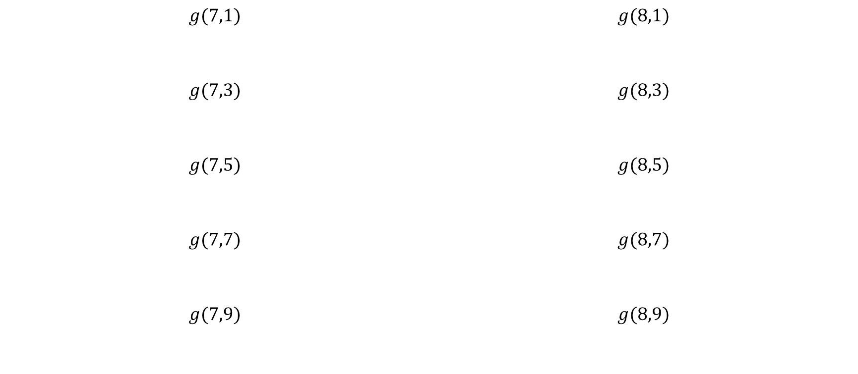
Resolución con DP
$$g(7,1)$$ | $$g(8,1)$$
$$g(7,3)$$ | $$g(8,3)$$
$$g(7,5)$$ | $$g(8,5)$$
$$g(7,7)$$ | $$g(8,7)$$
$$g(7,9)$$ | $$g(8,9)$$

Slide 9
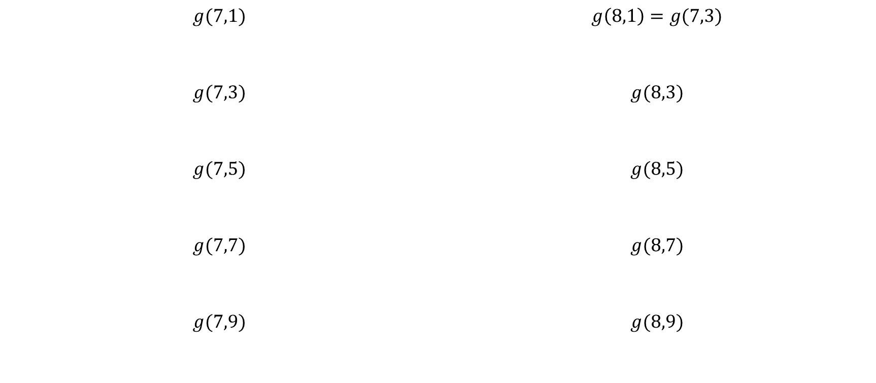
Resolución con DP
$$g(7,1)$$ | $$g\left(8,1\right)=g(7,3)$$
$$g(7,3)$$ | $$g(8,3)$$
$$g(7,5)$$ | $$g(8,5)$$
$$g(7,7)$$ | $$g(8,7)$$
$$g(7,9)$$ | $$g(8,9)$$

Slide 10
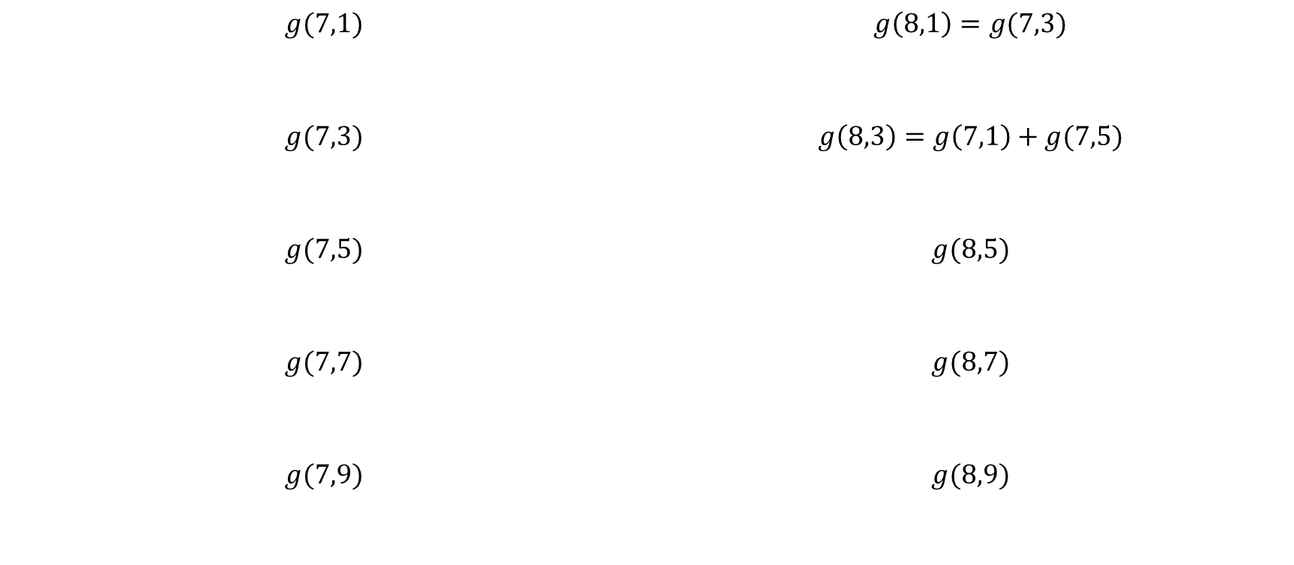
Resolución con DP
$$g(7,1)$$ | $$g\left(8,1\right)=g(7,3)$$
$$g(7,3)$$ | $$g\left(8,3\right)=g\left(7,1\right)+g(7,5)$$
$$g(7,5)$$ | $$g(8,5)$$
$$g(7,7)$$ | $$g(8,7)$$
$$g(7,9)$$ | $$g(8,9)$$

Slide 11
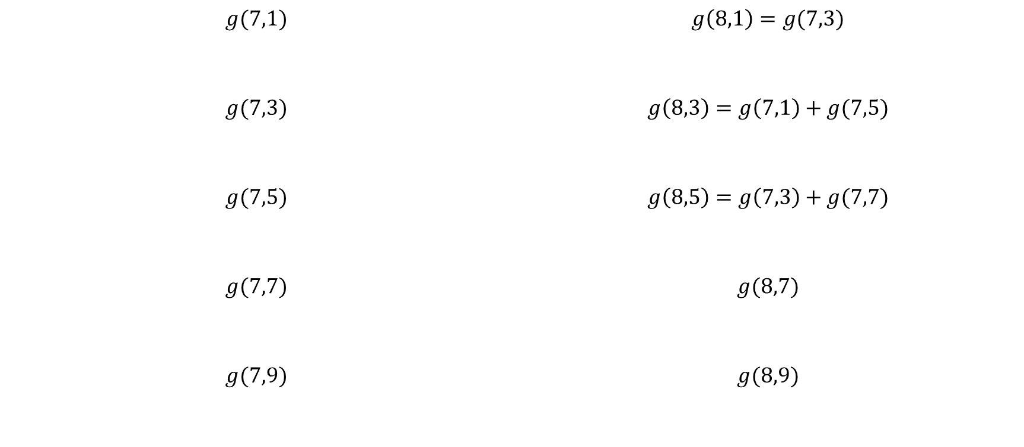
Resolución con DP
$$g(7,1)$$ | $$g\left(8,1\right)=g(7,3)$$
$$g(7,3)$$ | $$g\left(8,3\right)=g\left(7,1\right)+g(7,5)$$
$$g(7,5)$$ | $$g\left(8,5\right)=g\left(7,3\right)+g(7,7)$$
$$g(7,7)$$ | $$g(8,7)$$
$$g(7,9)$$ | $$g(8,9)$$

Slide 12
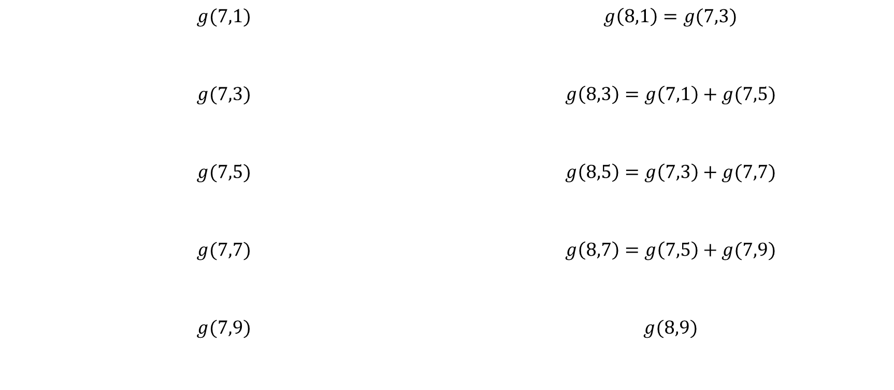
Resolución con DP
$$g(7,1)$$ | $$g\left(8,1\right)=g(7,3)$$
$$g(7,3)$$ | $$g\left(8,3\right)=g\left(7,1\right)+g(7,5)$$
$$g(7,5)$$ | $$g\left(8,5\right)=g\left(7,3\right)+g(7,7)$$
$$g(7,7)$$ | $$g\left(8,7\right)=g\left(7,5\right)+g(7,9)$$
$$g(7,9)$$ | $$g(8,9)$$

Slide 13
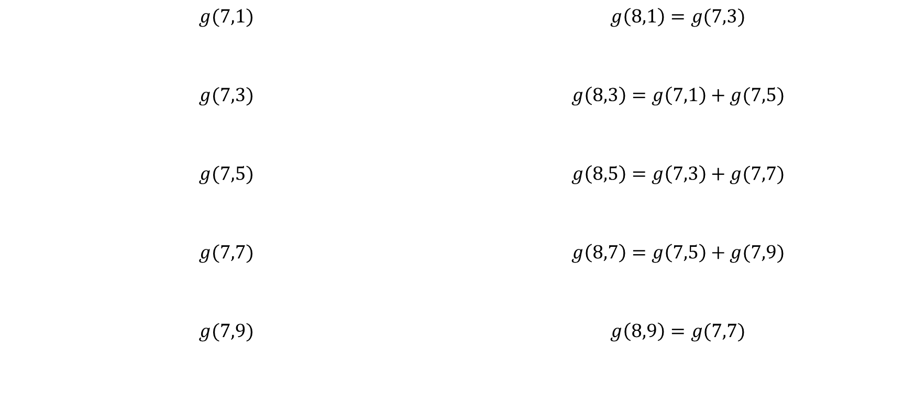
Resolución con DP
$$g(7,1)$$ | $$g\left(8,1\right)=g(7,3)$$
$$g(7,3)$$ | $$g\left(8,3\right)=g\left(7,1\right)+g(7,5)$$
$$g(7,5)$$ | $$g\left(8,5\right)=g\left(7,3\right)+g(7,7)$$
$$g(7,7)$$ | $$g\left(8,7\right)=g\left(7,5\right)+g(7,9)$$
$$g(7,9)$$ | $$g\left(8,9\right)=g(7,7)$$

Slide 14

Resolución con DP
Como aún no sabemos la cantidad de números facheros que existen de 7 dígitos, debemos hacer el mismo proceso en el paso 6 dígitos → 7 dígitos.
Recursivamente, vamos ir cada vez reduciendo la cantidad de dígitos, hasta llegar a un caso base o que sea trivial de resolver, que en este caso puede ser de un dígito.
Es fácil ver que $g\left(1,1\right)=g\left(1,3\right)=g\left(1,5\right)=g\left(1,7\right)=g\left(1,9\right)=1$

Slide 15
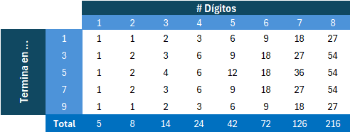
Resolución con DP
Obtendríamos una tabla como esta:
Finalmente, la respuesta es 216 números facheros de 8 dígitos.

Slide 16
¿Qué es la programación dinámica?
Definición personal
  La programación dinámica es una técnica de resolución de problemas que consiste en definir estados, y obtener información de ellos a través de sus relaciones con otros estados más simples.

Slide 17
¿Cuándo aplicamos Programación Dinámica?
La programación dinámica es conveniente aplicarla cuando:
Podemos definir un estado a partir de las características del problema.
Podemos conocer fácilmente la dependencia de los estados entre sí (conocer las relaciones).
Debido a que cada estado y cada relación debe ser procesada exactamente una vez, la cantidad de estados sumado a la cantidad de relaciones deben ser un número que se adecue a nuestras limitaciones de tiempo y memoria.
Las relaciones tienden a llegar a los casos bases, es decir, no se generan “bucles” entre las relaciones. En palabras más técnicas, los estados y las relaciones forman un Grafo Dirigido Acíclico (DAG).

Slide 18
Técnicas de implementación
Existen principalmente dos técnicas para implementar las transiciones entre estados.
    Bottom-Up: Consiste en partir de los casos bases, e ir “propagando” la respuesta hasta llegar al problema principal que era de interés. Sus implementaciones suelen ser iterativas.
    Top-Down: Consiste en partir desde el problema principal, e ir dividiéndolo en problemas más pequeños hasta llegar a los casos bases. Sus implementaciones suelen ser recursivas. Para evitar visitar múltiples veces los mismos estados, suelen implementarse con Memoization.
  No hay un método que siempre sea mejor que el otro, su elección suele depender muchas veces del problema a resolver y cuál facilita su implementación.

Slide 19

Ejemplo de Bottom-Up
Vamos a hallar el $n$-ésimo término de Fibonacci con Bottom-Up. Recordemos que la sucesión de Fibonacci cumple que cada elemento es igual a la suma de los dos anteriores, es decir:
$$f\left(i\right)=f\left(i−1\right)+f(i−2)$$
Para el caso Bottom-Up, arrancamos definiendo los casos bases $f\left(0\right)=0$ y $f\left(1\right)=1$.
Iteramos $i$ desde $2$ a $n$, y en cada paso hallamos $f(i)$.
De esta manera, vamos resolviendo de los casos más chicos, hasta llegar al problema original.

Slide 20
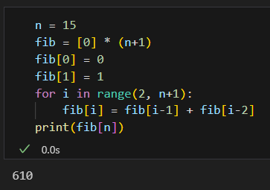
Ejemplo de Bottom-Up
Implementación en Python

Slide 21

Ejemplo de Top-Down
Ahora, vamos a hallar el $n$-ésimo término de Fibonacci con Top-Down.
Para este caso, comenzamos desde el problema principal. Sabemos que:
$$f\left(n\right)=f\left(n−1\right)+f\left(n−2\right)$$
Como aún no sabemos ninguno de los otros dos, resolvemos recursivamente $f\left(n−1\right).$
$$f\left(n−1\right)=f\left(n−2\right)+f\left(n−3\right)$$
Y así recursivamente hasta llegar a los casos bases:
$$f\left(2\right)=f\left(1\right)+f(0)$$

Slide 22
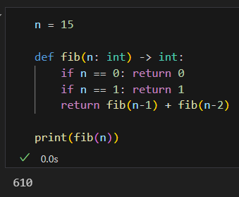
Ejemplo de Top-Down
Implementación en Python

Slide 23
Ejemplo de Top-Down
Implementación en Python
WARNING
Esta implementación puede generar que la recursión visite más de una vez cada estado. Para el caso de Fibonacci, se hace exponencial el tiempo de ejecución. Por eso se implementa con Memoization.

Slide 24
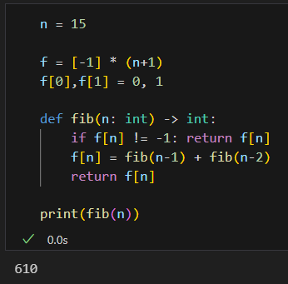
Ejemplo de Top-Down
Implementación en Python
Con Memoization
El concepto consiste en pagar memoria para reducir ejecuciones redundantes

Slide 25
Algunos problemas clásicos de DP

Slide 26

Longest Increasing Subsquence (LIS)
Dado un arreglo de $n$ números, hallar la subsecuencia creciente más grande posible.
Una subsecuencia es una secuencia que se obtiene del arreglo original, eliminando algunos de sus elementos (posiblemente cero) y conservando su orden original.
Para que sea creciente, cada número de la secuencia debe ser estrictamente mayor que el anterior.
Por ejemplo:
$$\text{A}\text{=(0,8,4,12,2,10,6,14,1,9,5,13,3,11,7,15)}$$
Una de las subsecuencias crecientes más largas es:
$$\text{A}\text{ ′ =(0,2,6,9,11,15)}$$

Slide 27
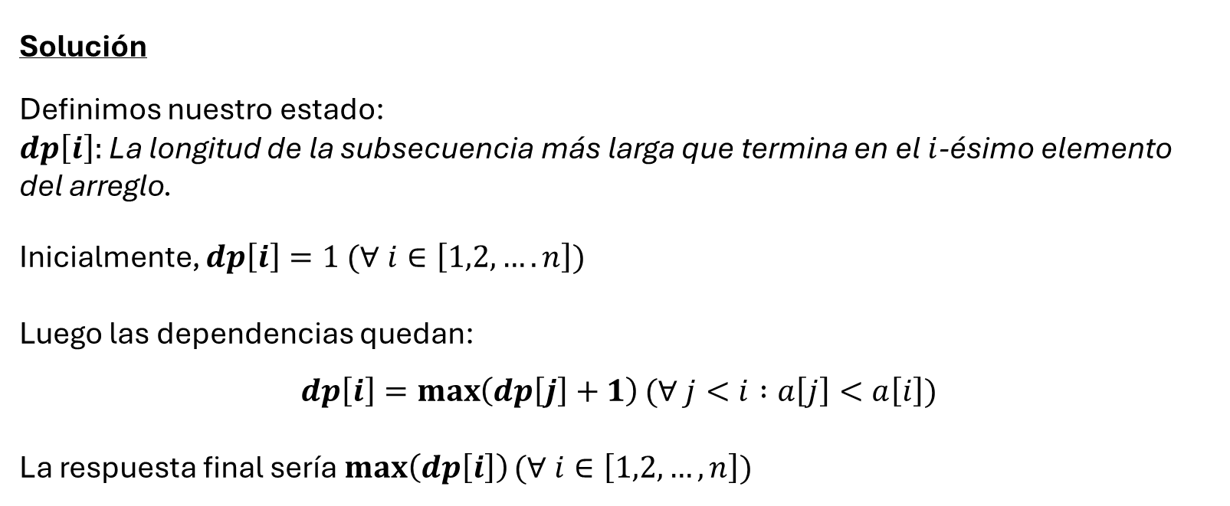
Longest Increasing Subsquence (LIS)
Solución
Definimos nuestro estado:
$dp\left[i\right]:$ La longitud de la subsecuencia más larga que termina en el $i$-ésimo elemento del arreglo.
Inicialmente, $dp\left[i\right]=1 (∀ i∈\left[1,2,….n\right])$
Luego las dependencias quedan:
$$dp\left[i\right]=\max\left(dp\left[j\right]+1\right)(∀ j<i :a\left[j\right]<a\left[i\right])$$
La respuesta final sería $\max\left(dp\left[i\right]\right)(∀ i∈\left[1,2,…,n\right])$

Slide 28

Longest Increasing Subsquence (LIS)
Solución
Complejidad en memoria: $O(n)$
Complejidad en tiempo de ejecución: $O\left(n^{2}\right)$
Desafío
Implementar la solución con tiempo de ejecución $O(n⋅log(n))$

Slide 29

Longest Common Subsquence (LCS)
Dado un arreglo $a$de $n$ números y un arreglo $b$de $m$ números, hallar la mayor subsecuencia en común a ambos arreglos.
Por ejemplo:
$$a=\left(3,1,3,2,7,4,8,2\right) \\ b=\left(6,5,1,2,3,4\right)$$
Entonces una posible mayor subsecuencia en común es la secuencia $(1,2,4)$.

Slide 30

Longest Common Subsquence (LCS)
Solución
Definimos nuestro estado de la siguiente manera:
$dp\left[i\right]\left[j\right]:$ La mayor subsecuencia en común considerando los primeros $i$elementos del arreglo $a$ los primeros $j$ elementos del arreglo $b$.
Inicialmente $dp[0][0] = 0$
Luego, para cada estado $(i,j)$inicializamos:
$$dp[i][j] = max⁡(dp[i−1][j],dp[i][j−1])$$
Si $a\left[i\right]==b\left[j\right]$, entonces $dp[i][j] = max⁡(dp[i][j],dp[i−1][j−1]+1)$
La respuesta final sería $dp[n][m]$

Slide 31

Longest Increasing Subsquence (LIS)
Solución
Complejidad en memoria: $O(n^{2})$
Complejidad en tiempo de ejecución: $O\left(n^{2}\right)$
Desafío
Implementar la solución con memoria $O(n)$

